Slide 1
KubeVela快速入门
本章概述
学习内容
Produced By 小杨哥

Slide 2
本章概述
KubeVela介绍、部署、页面配置、权限控制
交付方式、工作流配置、工具集成
内置模块、自定义模块、实战

Slide 3
KubeVela快速入门
云原生工具-KubeVela介绍
Kubevela
介绍
Produced By 小杨哥

Slide 4
KubeVela是什么？
KubeVela 是一个云原生应用平台，它提供了一种简单而灵活的方式来管理和部署云原生应用
基于 Kubernetes 构建，提供了更高级别的抽象和易用性，使开发人员和运维人员能够更轻松地管理复杂的应用部署

Slide 5
为什么学习KubeVela？
通过开放应用模型（OAM）来作为应用交付的顶层抽象
面向多云多集群混合环境，丰富的应用交付和管理能力

Slide 6
KubeVela快速入门
如何实现KubeVela部署于k8S集群？
Kubevela
部署
Produced By 小杨哥

Slide 7
部署KubeVela
# 部署kubeVela CLI命令行
curl -fsSl https://kubevela.net/script/install.sh | bash
# 安装KubeVela
vela install
# 检查安装情况
kubectl get pods -n vela-system

Slide 8
部署KubeVela Velaux
# Velaux介绍
Velaux 插件为 KubeVela 提供了可视化的 UI 控制台操作能力
# 部署与检查
vela addon enable velaux
vela list -n vela-system
# 端口暴露
vela addon enable velaux serviceType=NodePort

Slide 9
Velaux 外接数据库
Velaux 支持 Kubernetes 和 MongoDB 作为其数据库。默认数据库为 Kubernetes
# 使用外接数据库
vela addon enable velaux dbType=mongodb dbURL=mongodb://<MONGODB_USER>:<MONGODB_PASSWORD>@<MONGODB_URL>

Slide 10
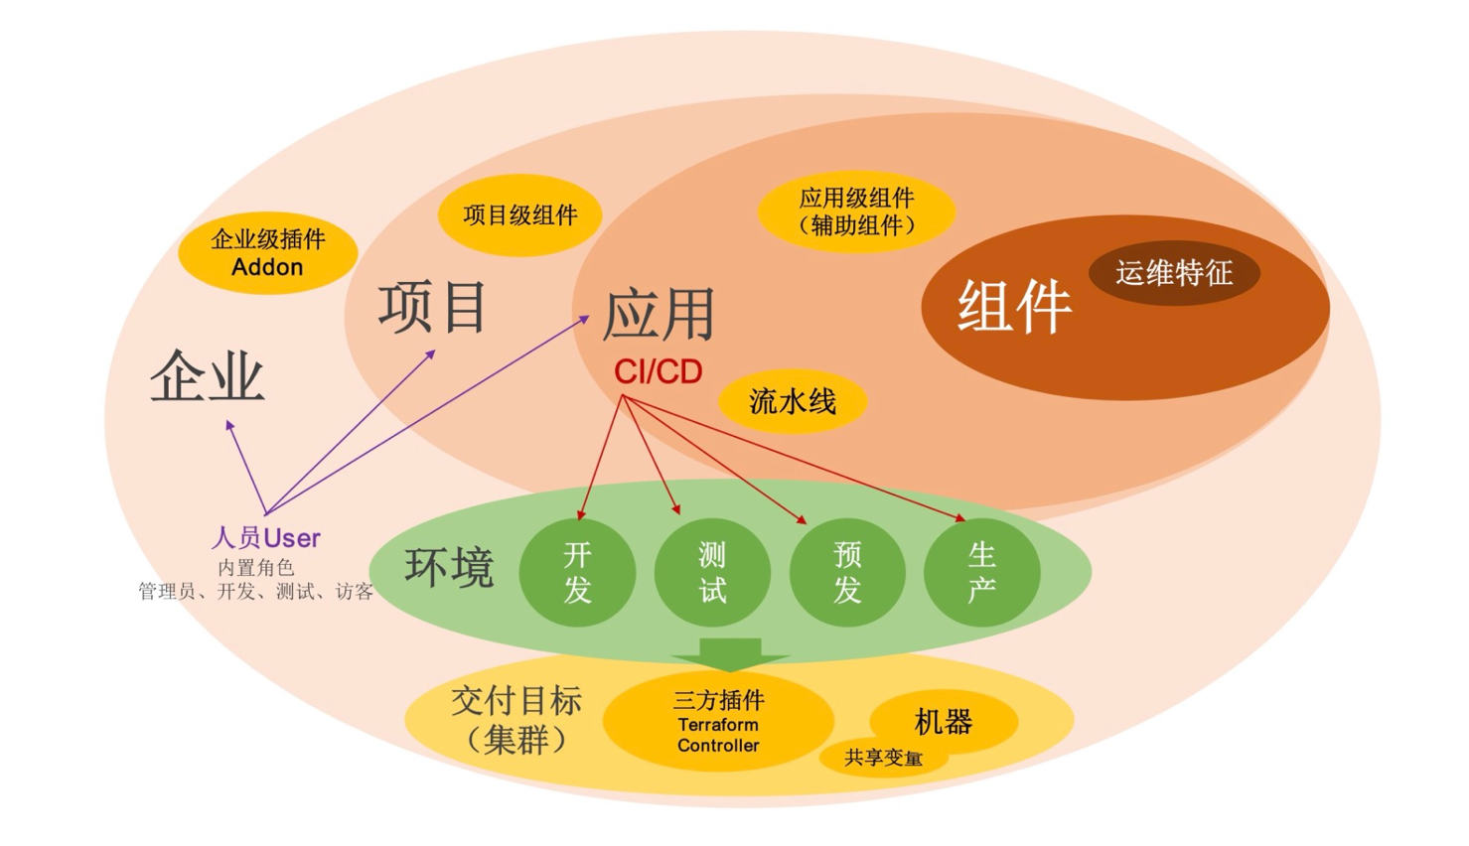
Velaux概念
项目：项目中可以设定成员、
权限、应用和分配环境
应用：它由组件、运维特征、
工作流、应用策略四部分组成
环境：环境指通常意义的开发、
测试、生产的环境业务描述
交付目标：用于描述应用的相关资源实际部署的物理空间，对应 Kubernetes 集群，个环境可关联多个交付目标，代表该环境需要多集群交付。单个交付目标只能对应一个环境

Slide 11
KubeVela与Velaux卸载
注意：在卸载 KubeVela 之前，请确保已删除所有应用和禁用所有插件。
# 禁用所有插件：vela addon disable velaux（插件名）
# 卸载kubevela: vela uninstall
# 卸载CRD：
kubectl get crd |grep oam | awk '{print $1}' | xargs kubectl delete crd

Slide 12
OAM应用模型介绍
KubeVela OAM（开放应用模型）是一种用于构建和管理云原生应用的模型。它将应用程序分解为多个组件，并定义了这些组件之间的关系和属性
在 KubeVela OAM 中，每个组件都代表应用程序的一个部分，例如服务、工作负载、配置等。这些组件可以通过定义其属性和关系来描述应用程序的架构和行为。
例如，一个服务组件可能具有诸如名称、端口、协议等属性，以及与其他组件（如工作负载）的关系。通过这种方式，OAM 提供了一种清晰的方式来描述应用程序的各个部分及其之间的交互。

Slide 13
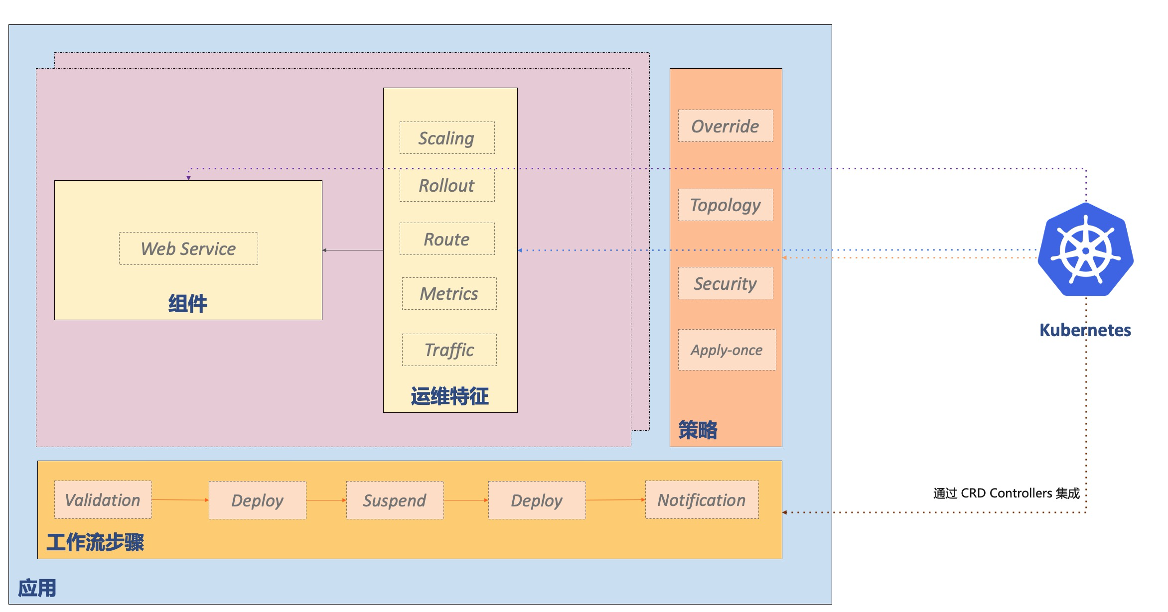
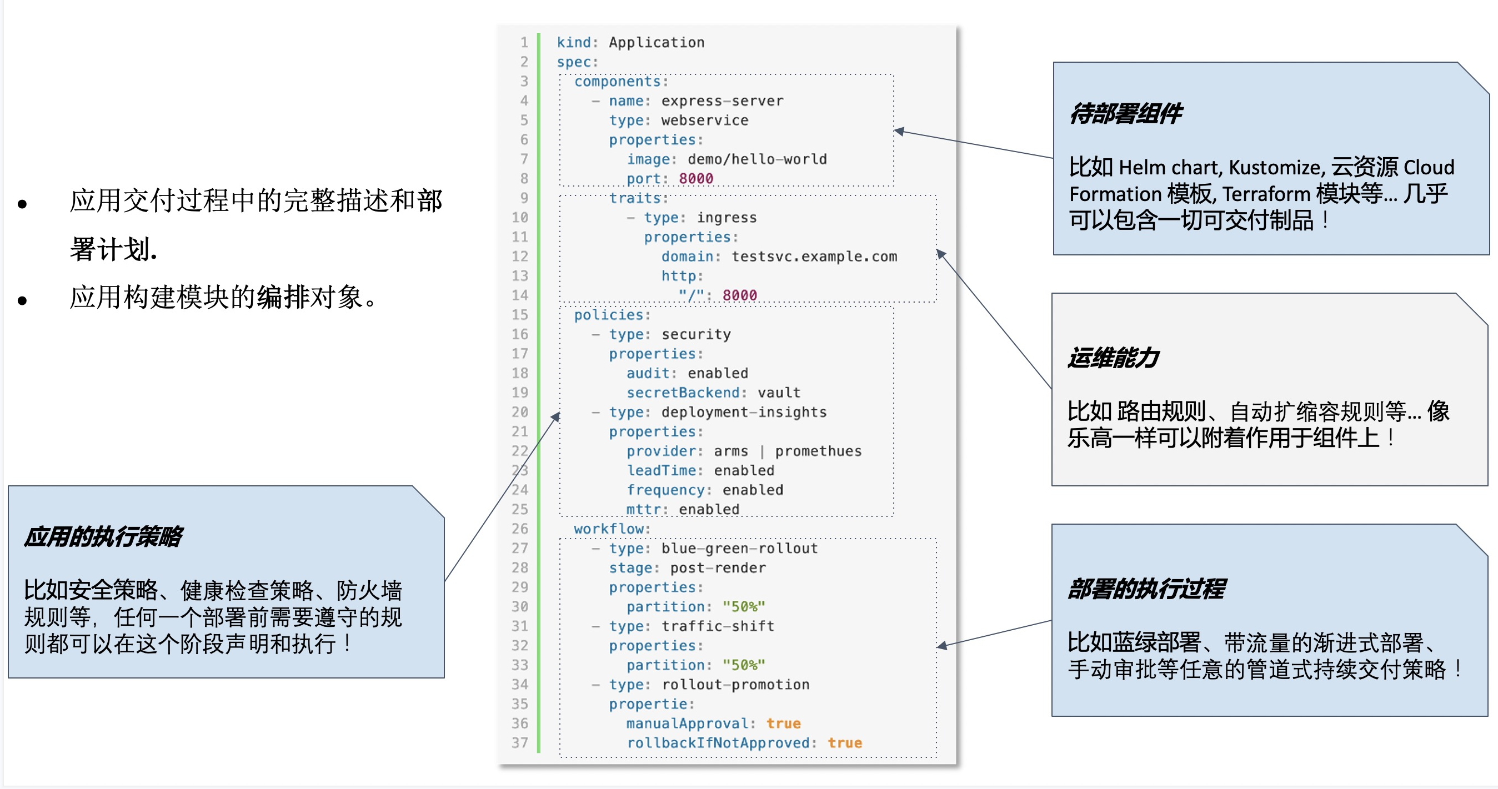
应用部署计划
组件（Component）：组件定义一个应用包含的待交付制品如Docker 镜像
运维特征（Trait）：负责定义组件可以关联的通用运维行为，比如副本数、ingress nginx等
应用的执行策略（Policy）：是指交付策略，包括同配置多集群部署，差异化多集群部署等
部署工作流（Workflow）：是指将应用部署到生产环境的具体步骤和流程，包括可以加入人工审核步骤，报警等

Slide 14
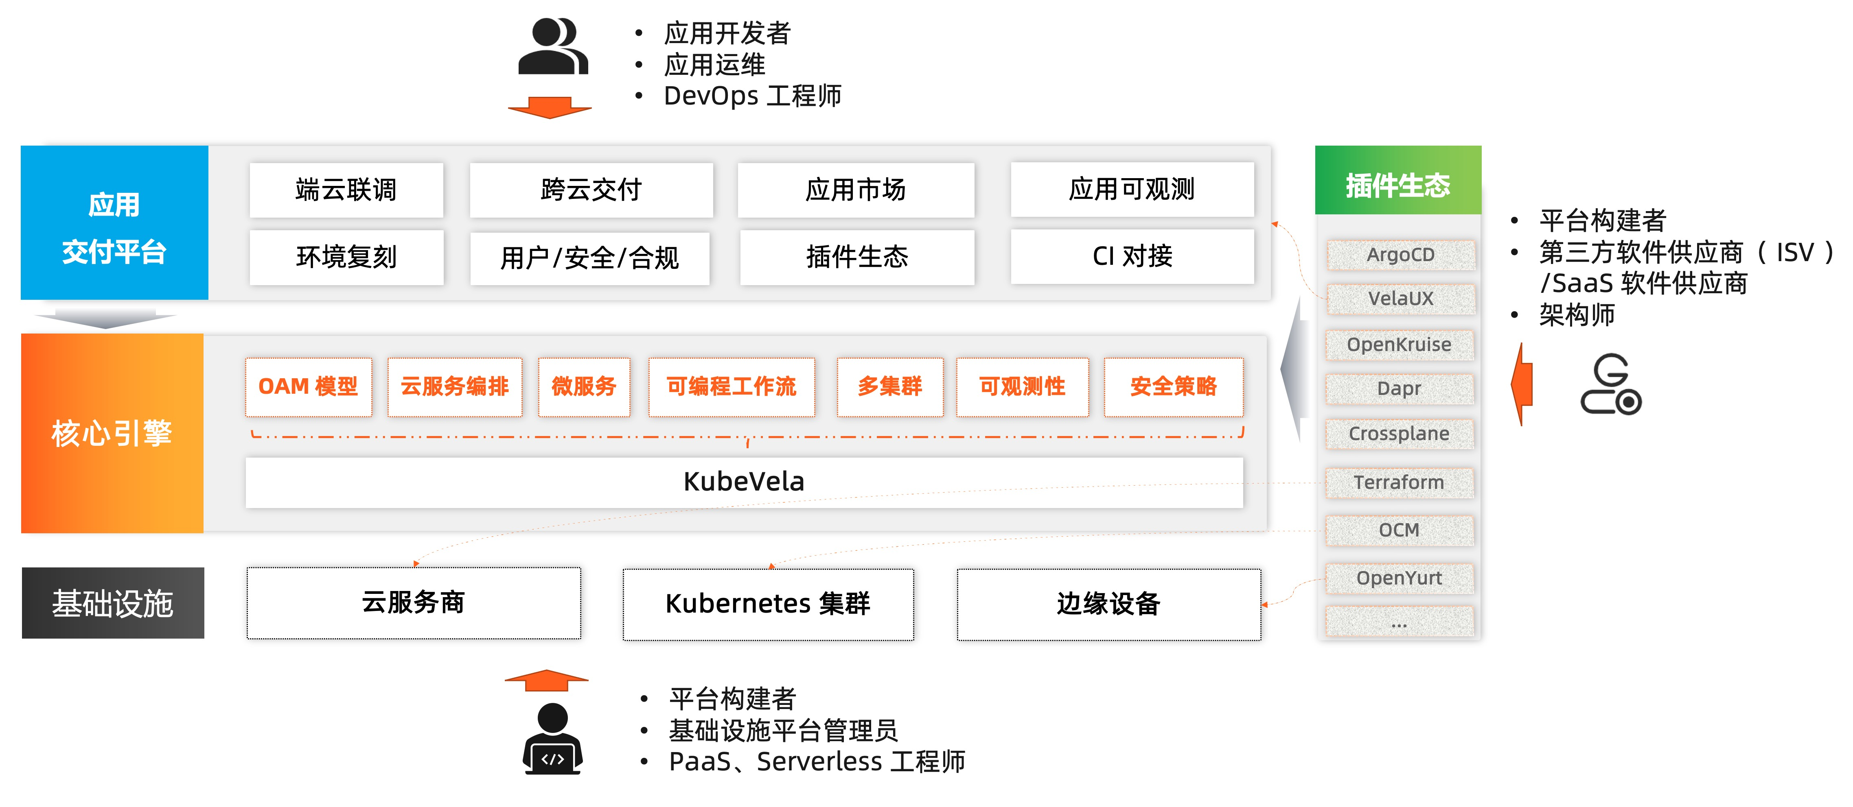
系统架构

Slide 15
KubeVela快速入门
如何实现KubeVela接入OpenLDAP？
接入
OpenLDAP
Produced By 小杨哥

Slide 16
OpenLDAP接入介绍
# 插件依赖
在Kuvebela接入OpenLDAP需要安装Dex插件，安装Dex
插件之前需要先安装fluxcd插件与velaux插件
# 安装插件两种方式
终端安装
图形界面安装

Slide 17
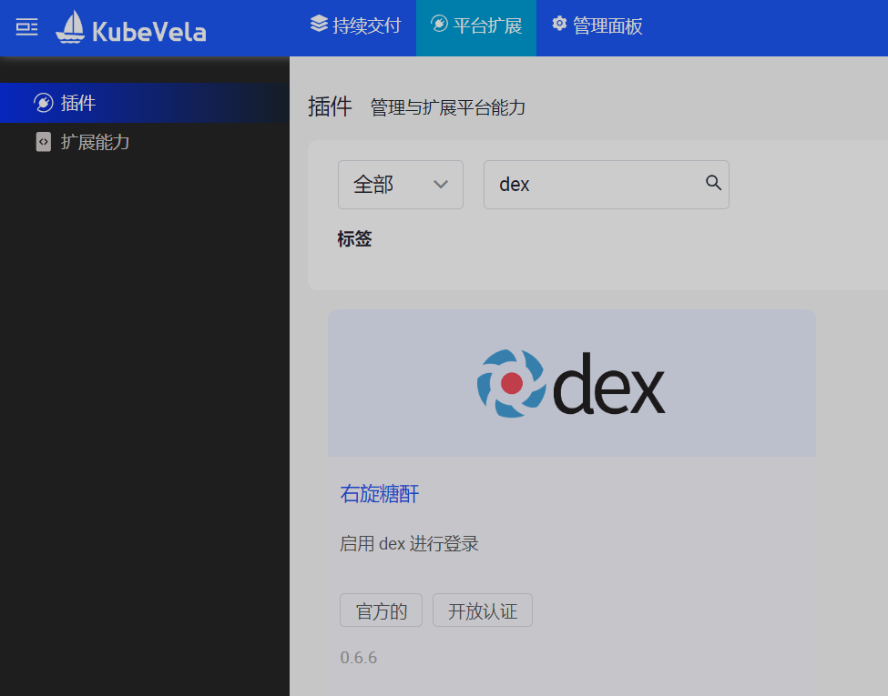
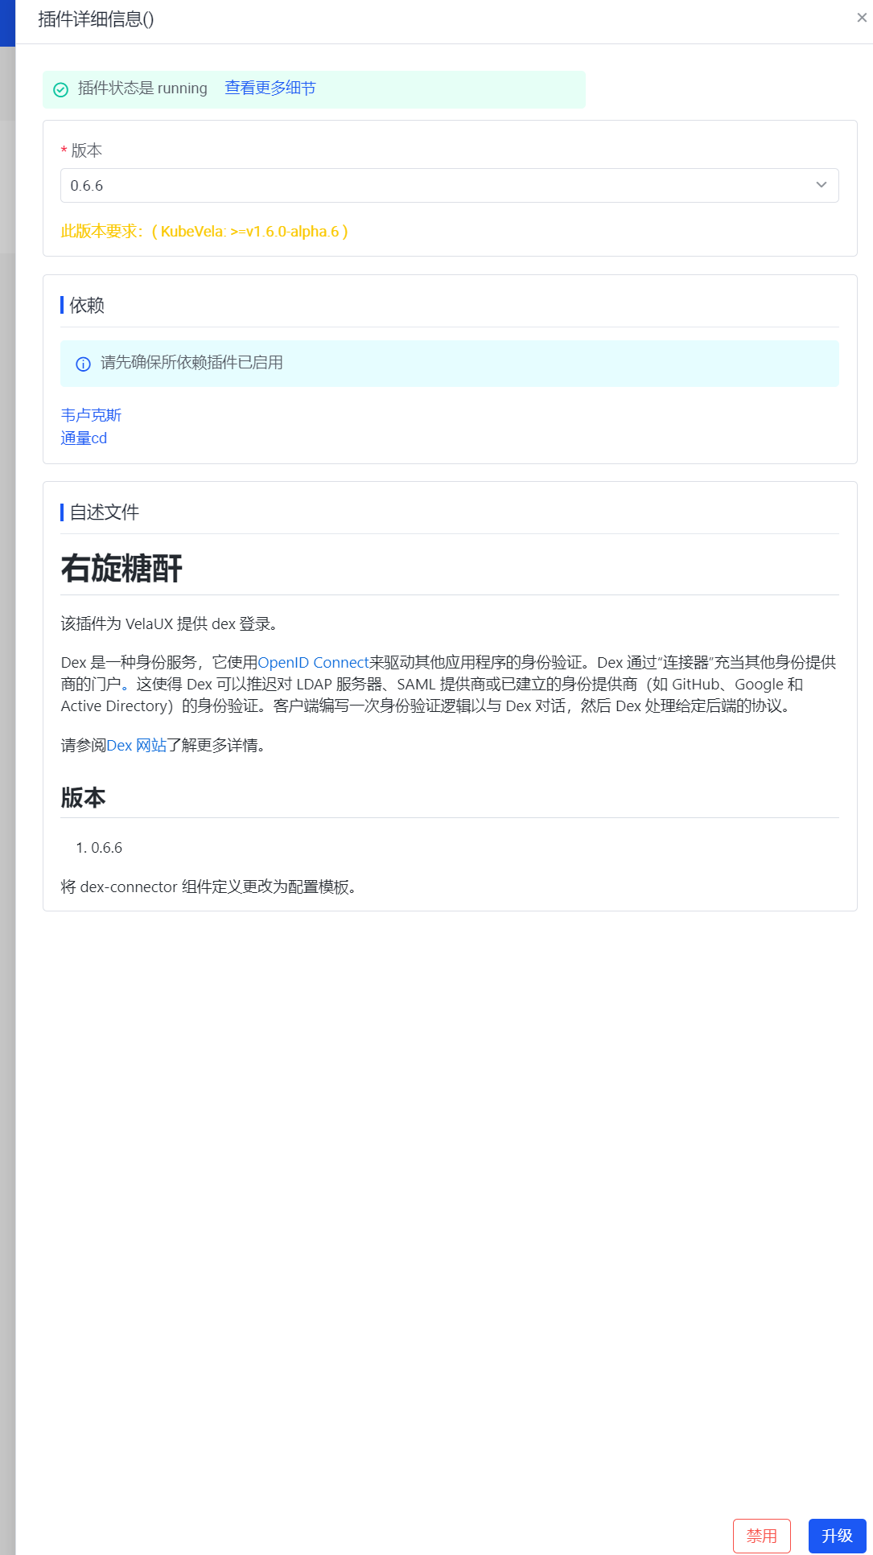
启动插件
# 安装教程
平台扩展->插件->搜索插件名->
点击启用
# 禁用教程
平台扩展->插件->搜索插件名->
点击禁用

Slide 18
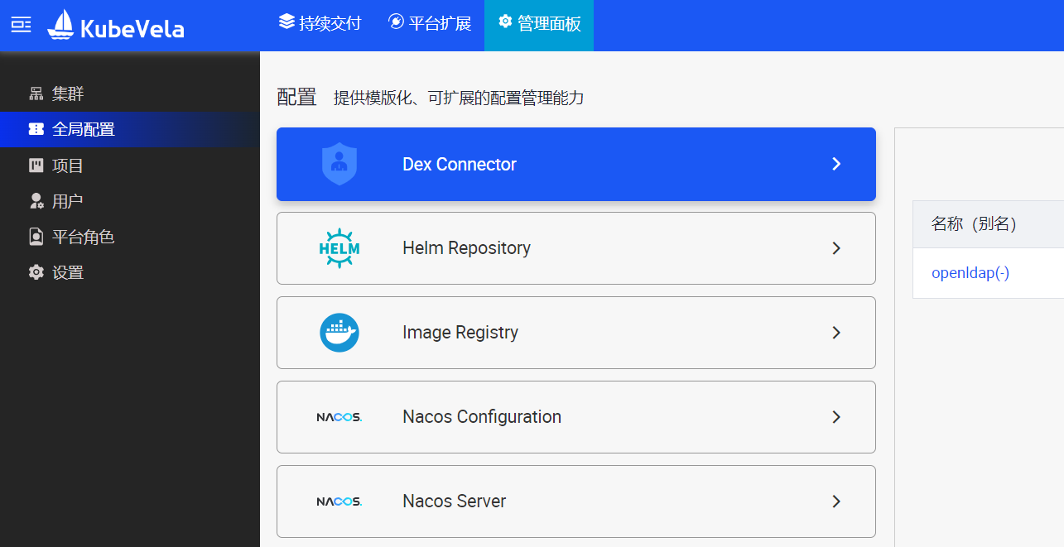
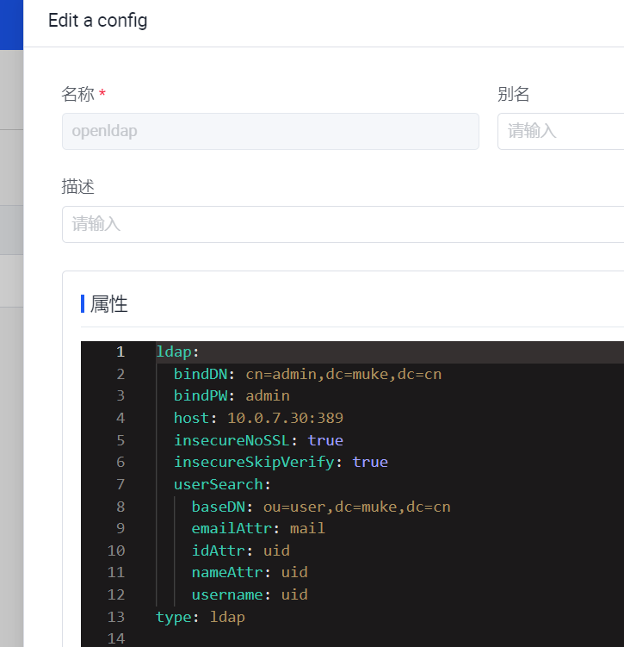
OpenLDAP连接配置
ldap:
bindDN: cn=admin,dc=muke,dc=cn
bindPW: admin
host: 10.0.7.30:389
insecureNoSSL: true
insecureSkipVerify: true
userSearch:
baseDN: ou=user,dc=muke,dc=cn
emailAttr: mail
idAttr: uid
nameAttr: uid
username: uid
type: ldap

Slide 19
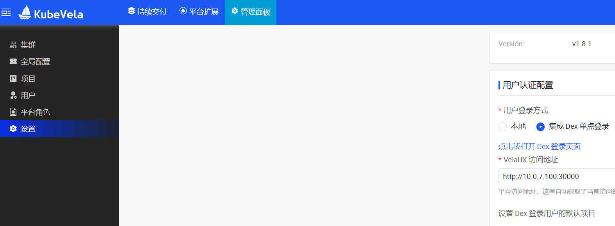
权限继承与登录
LDAP的用户邮箱与Kubevela本地登录的用户邮箱能够相互关联，LDAP的用户将继承本地用户的权限。

Slide 20
KubeVela快速入门
配置项目、交付目标、环境
应用部署前配置
Produced By 小杨哥

Slide 21
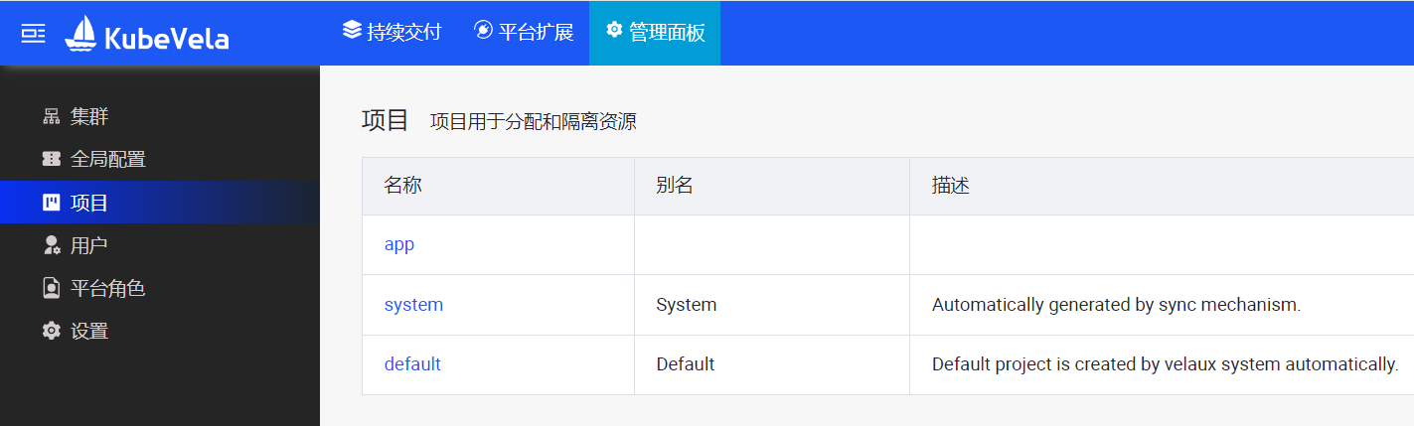
创建项目
创建一个app项目用于此项目的部署

Slide 22
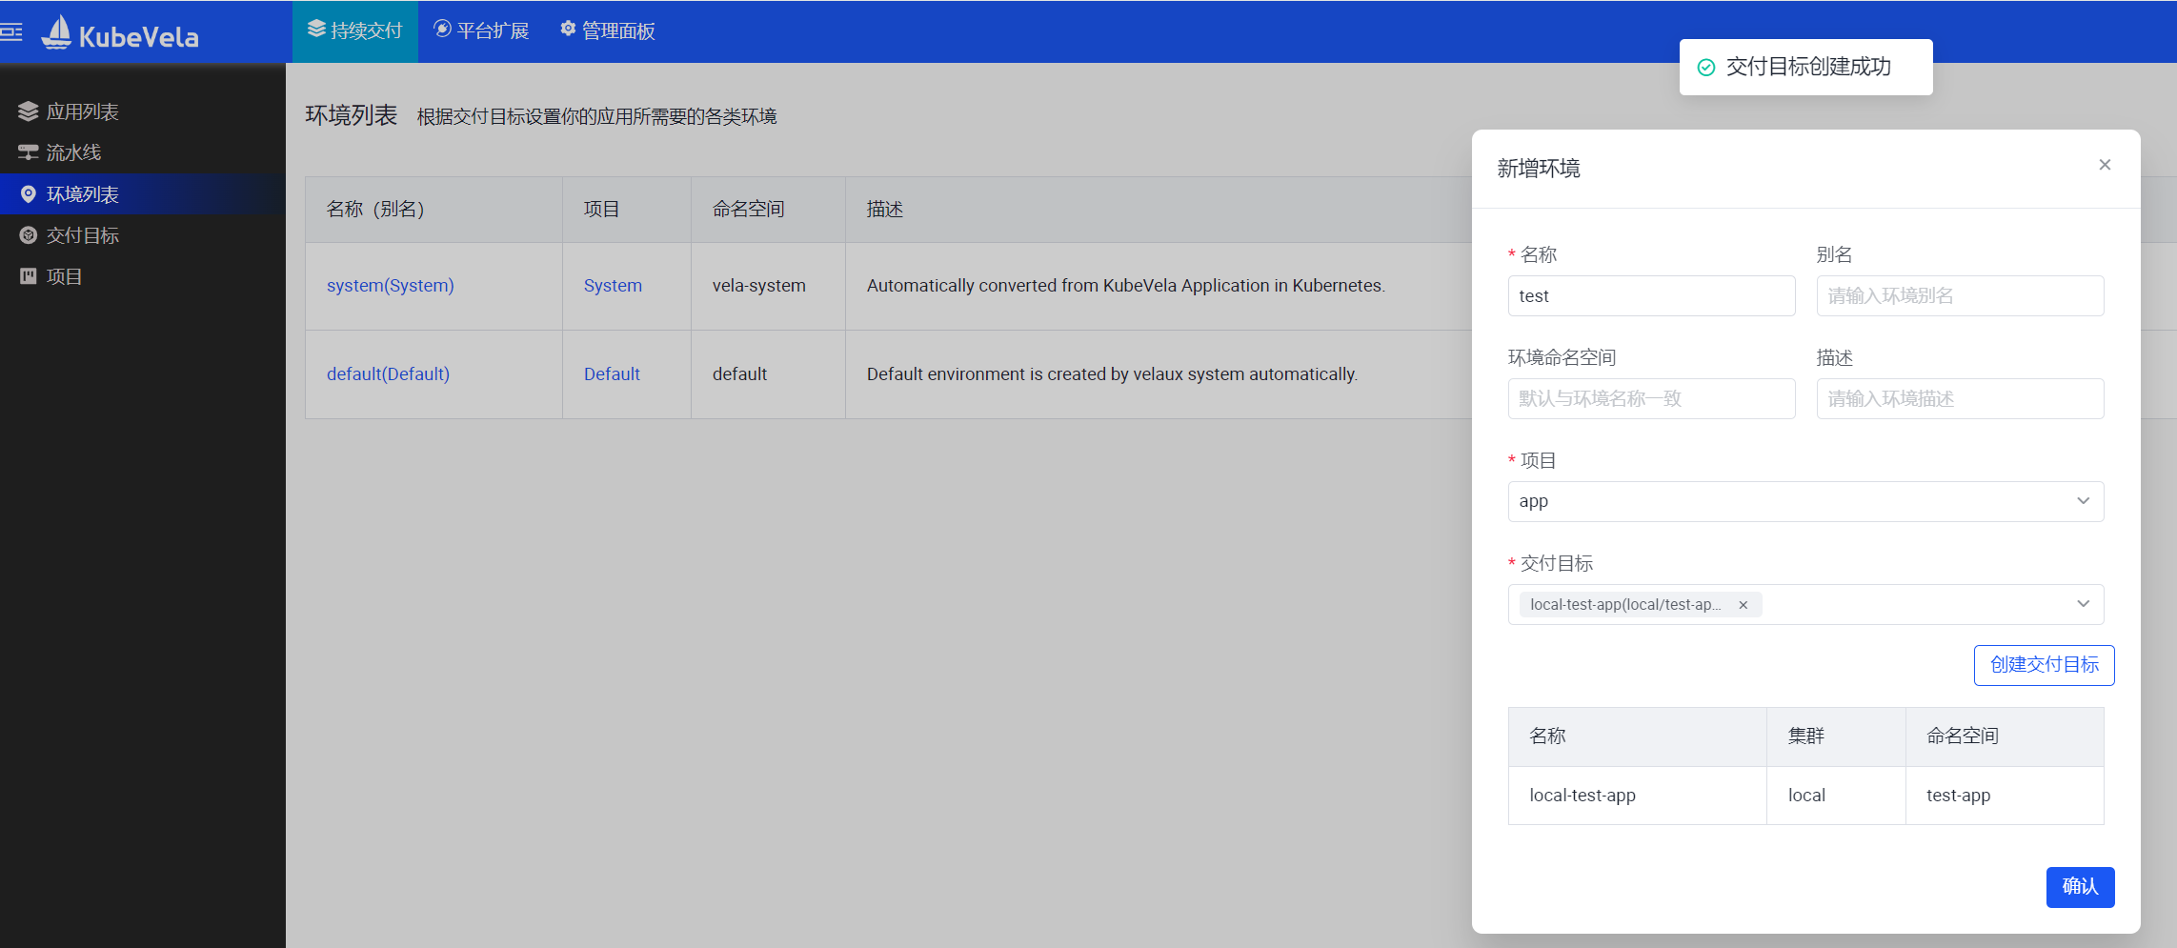
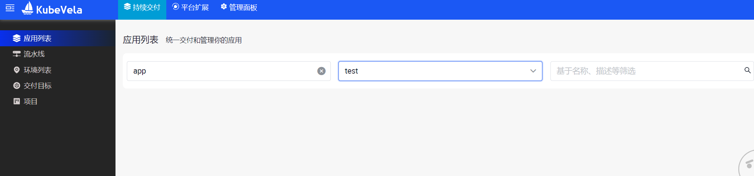
环境和交付目标配置
创建一个环境，选择要交付的集群及目标空间

Slide 23
KubeVela快速入门
KubeVela接入K8S集群，部署一个小案例测试讲解
集群接入
案例测试
Produced By 小杨哥

Slide 24
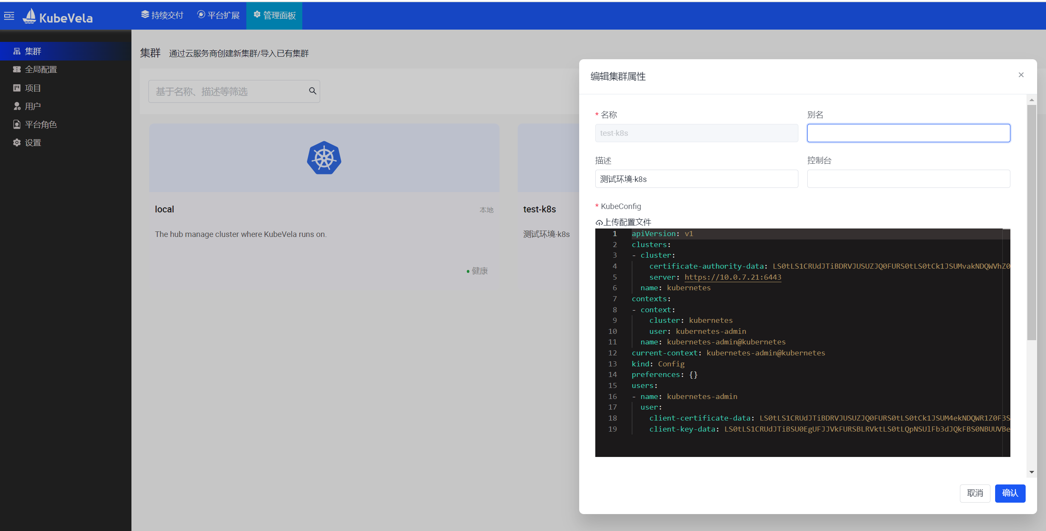
集群创建
创建新集群后，状态显示为健康测表示正常

Slide 25
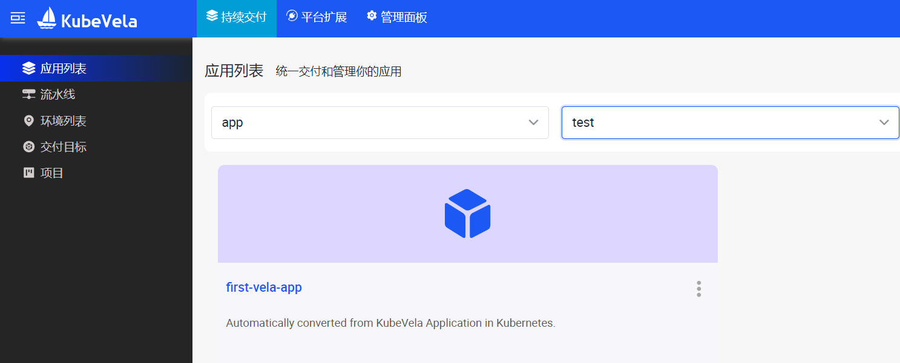
创建服务
# 运行服务
vela up -f first-app.yaml
# 查看服务
vela list -n test
kubectl get pods -n test-app
# 删除服务
vela delete first-vela-app -n test

Slide 26
服务操作
# 进入容器终端操作
vela exec first-vela-app -n test -- sh
# 查看服务状态
vela status first-vela-app -n test
vela status first-vela-app -n test --endpoint
# 查看容器日志
vela logs first-vela-app -n test

Slide 27
KubeVela快速入门
实现KubeVela页面
介绍配置
页面使用
Produced By 小杨哥

Slide 28
插件介绍
KubeVela提供了丰富的插件生态
KubeVela提供了“只读”和“接管”两种模式来满足用户统一管理的需求。在“只读”模式下，它不会对资源进行任何“写”操作，但可以通过KubeVela的工具集（如CLI、VelaUX）进行可视化，满足统一查看、可观测方面的需求。
在“接管”模式下，底层的工作负载会被KubeVela完全管理，跟其他直接通过KubeVela体系创建出来的工作负载一样，工作负载的更新、删除等生命周期将完全由KubeVela应用体系控制。

Slide 29
插件终端安装
# 启动插件
vela addon enable fluxcd --version 2.3.4
vela addon enable dex --version 0.6.6
# 查看安装的插件与应用
vela list -n vela-system
# 删除插件
vela addon disable fluxcd
vela addon disable dex

Slide 30
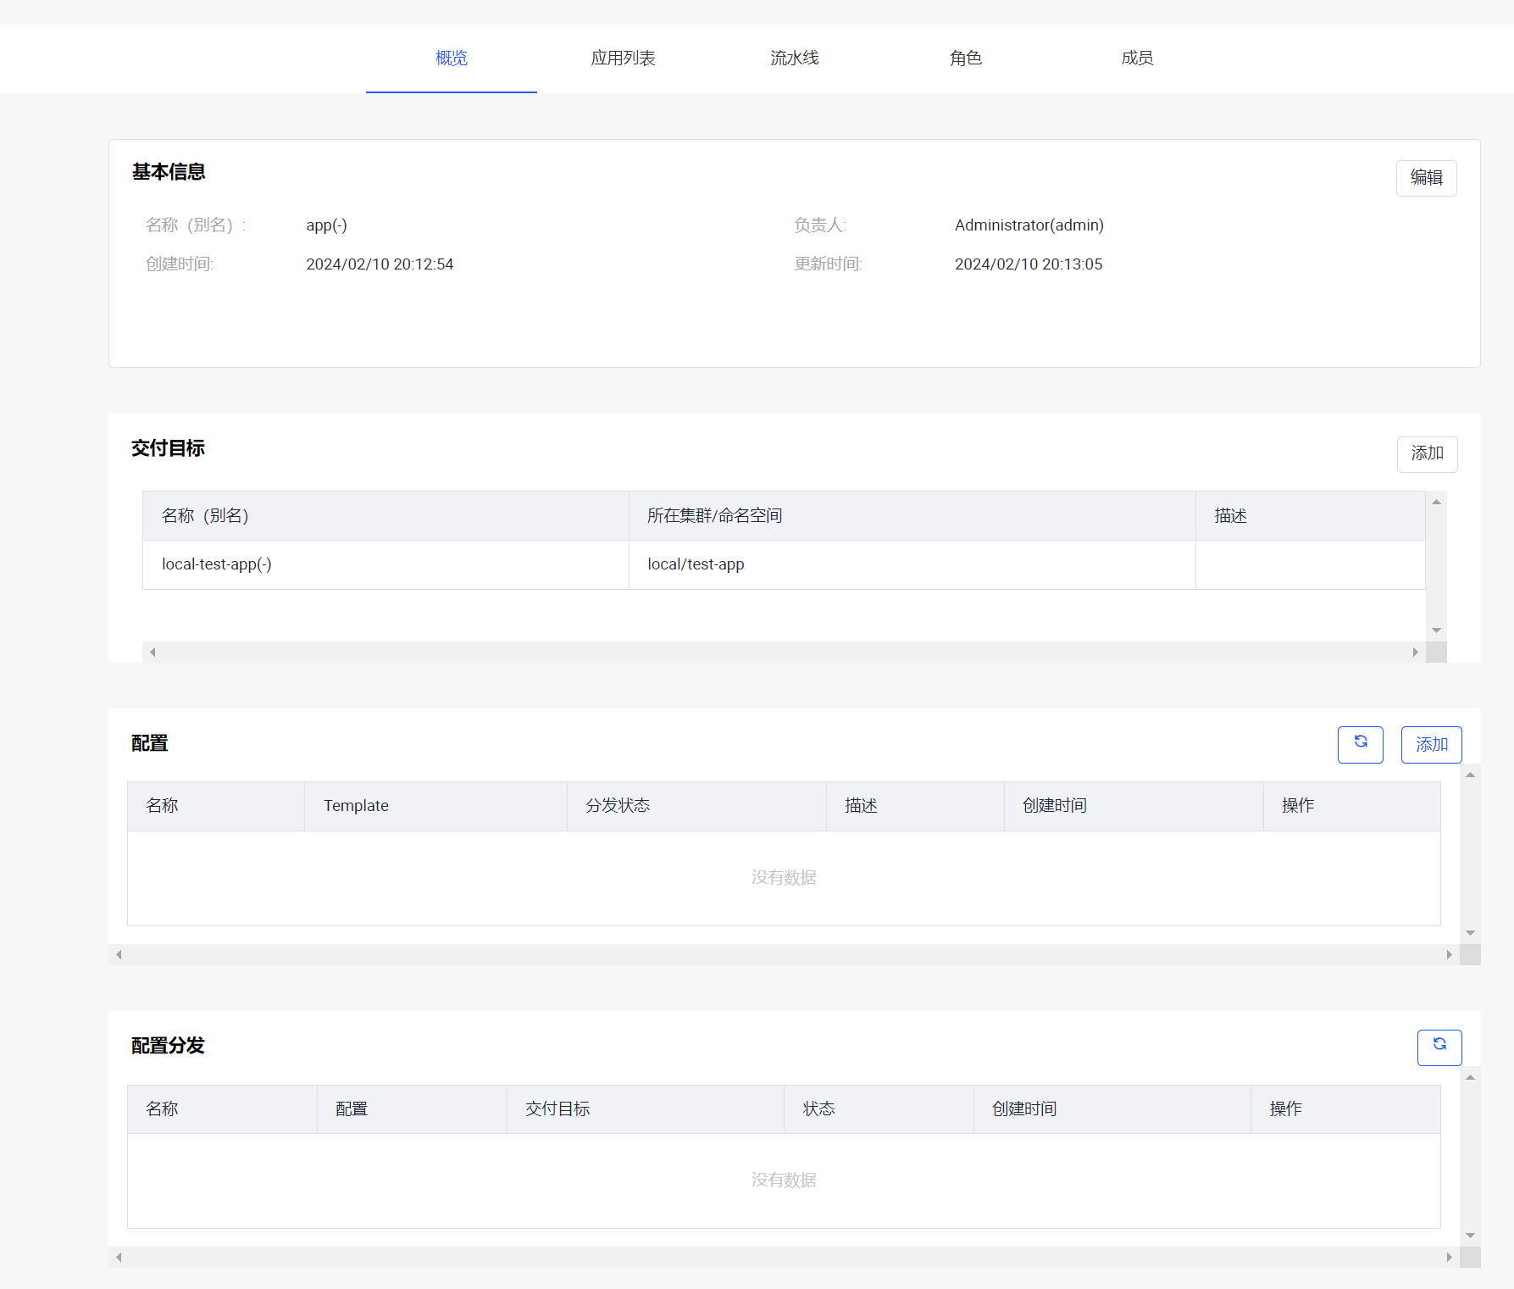
项目配置
持续交付->项目->项目名称（点击进入）可以看到具体的配置

Slide 31
KubeVela快速入门
使用容器镜像方式
交付-部署篇
应用部署
Produced By 小杨哥

Slide 32
交付方式介绍-1
KubeVela 支持多种交付方式，包括容器镜像交付、云资源交付、Helm Chart 交付和 Kubernetes 资源交付
容器镜像交付：通过将应用程序打包为 Docker容器镜像，可以在 K8s 集群中轻松部署和管理应用
云资源交付：KubeVela 可以与云提供商的 API 集成，允许通过云资源（如虚拟机、云服务器等）进行交付

Slide 33
交付方式介绍-2
Helm Chart 交付：Helm Chart 是一种用于定义和部署 Kubernetes
应用的打包格式。通过 Helm 工具进行部署
Kubernetes 资源交付：直接使用 Kubernetes 原生的资源定义（如 Deployment、Service 等）来交付应用

Slide 34
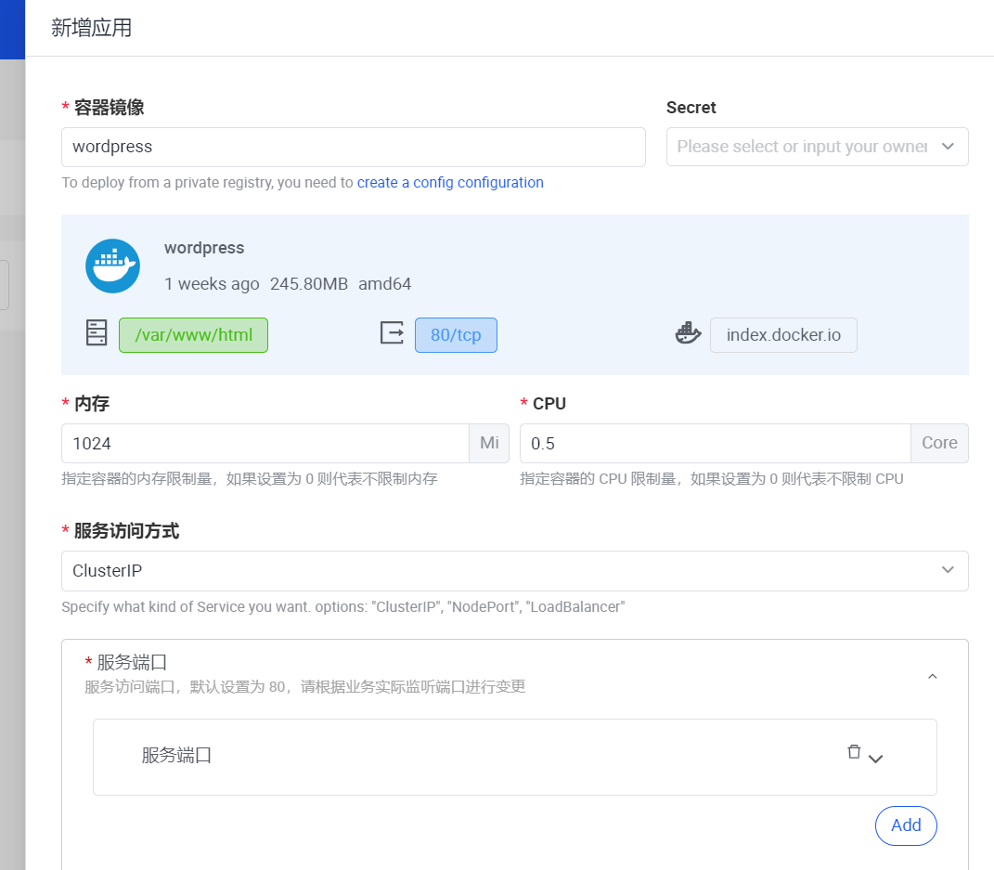
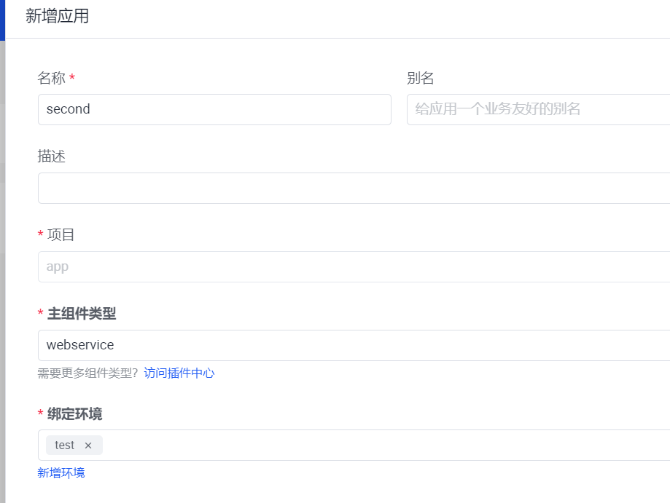
容器镜像交付
进入项目点击创建应用或在应用列表中创建应用

Slide 35
KubeVela快速入门
使用容器镜像方式交付-金丝雀发布篇
金丝雀发布
Produced By 小杨哥

Slide 36
什么是金丝雀交付
金丝雀交付（Canary Delivery）是一种在生产环境中逐步引入新版本应用程序的持续交付方法。在金丝雀发布过程中，新版本的应用程序会与旧版本共存，并在一小部分用户中进行测试。如果新版本通过了测试，则逐渐增加其在生产环境中的流量，直到完全取代旧版本。

Slide 37
金丝雀交付准备工作
# 终端启动金丝雀发布
vela addon enable kruise-rollout
# 把应用部署到集群中
vela up -f canary-app-one.yaml
vela status canary-demo
# 验证请求
kubectl run --rm -it -n test --image=alpine sh
apk add curl
curl canary-demo:8090/version

Slide 38
金丝雀交付实践
# 使用金丝雀方式部署
vela up -f canary-app-two.yaml
vela status canary-demo
# 配置通过下一步流量的迁移发布
vela workflow resume canary-demo -ntest-app
# 验证请求
kubectl run --rm -it -n test --image=alpine sh
apk add curl
curl canary-demo:8090/version

Slide 39
金丝雀交付回滚
# 使用金丝雀方式部署
vela workflow rollback canary-demo

Slide 40
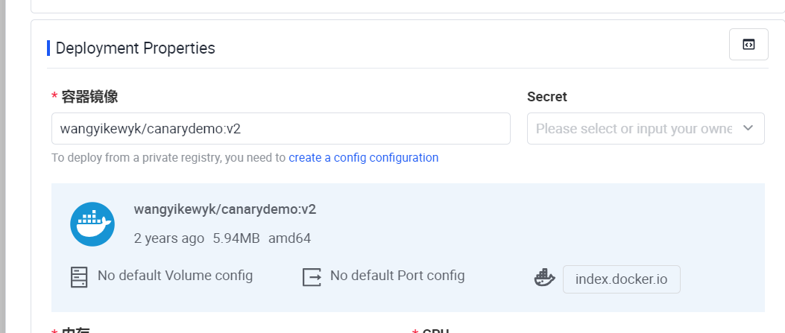
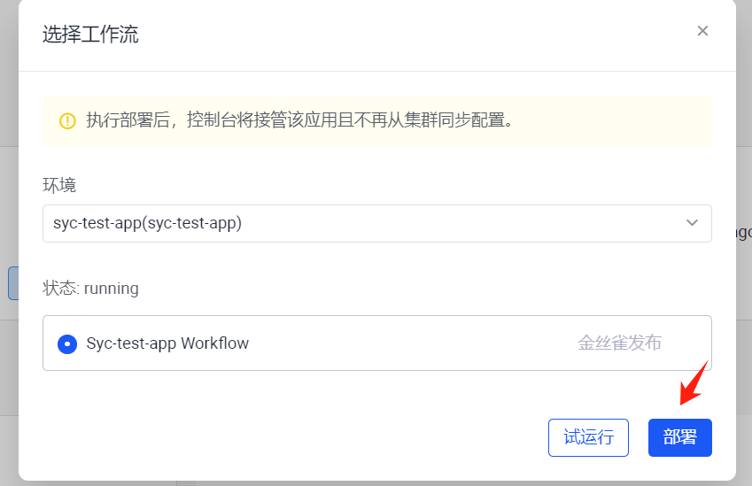
网页操作部署
# 更换镜像版本，点击运行部署

Slide 41
KubeVela快速入门
使用容器镜像方式交付-容器注入篇
SideCar
Produced By 小杨哥

Slide 42
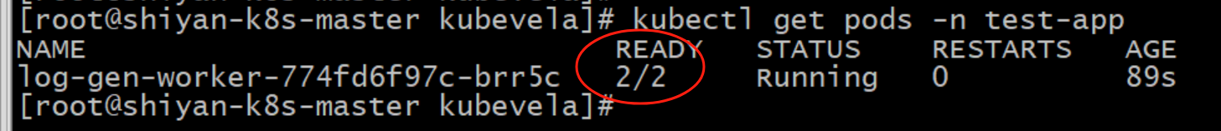
SideCar注入
# 配置SideCar容器，使用worker组件
vela up -f sidecar.yaml
# 查看worker组件的使用
vela show worker

Slide 43
KubeVela快速入门
实现多集群应用交付-部署应用到多个集群
多集群部署
Produced By 小杨哥

Slide 44
k8S资源交付与多集群交付
KubeVela 将你定义的 Kubernetes 资源交付到多个目标环境和集群
# 运行文件
vela up -f object.yaml

Slide 45
KubeVela快速入门
Kubevela工作流配置
工作流配置
Produced By 小杨哥

Slide 46
工作流的操作
暂停：vela workflow suspend <name>
继续：vela workflow resume <name>
终止：vela workflow terminate <name>
重启：vela workflow restart <name>
日志：vela workflow logs <name>

Slide 47
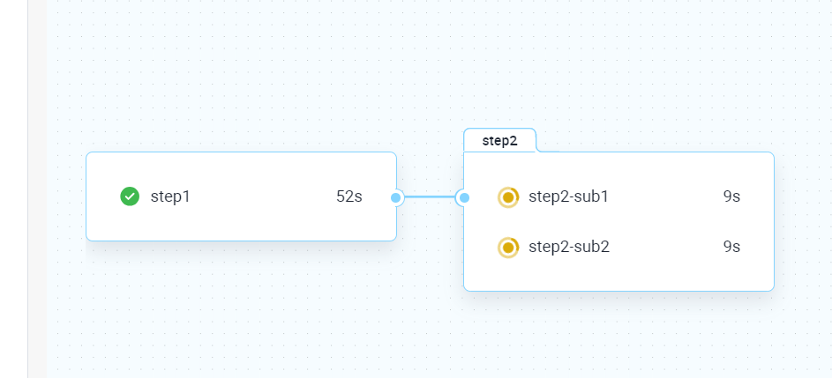
依赖与并行执行
依赖：工作流每一步聚默认需要依赖上一步骤的操作完成才会执行
并行执行：step-group，两个步骤同时一起执行
# 运行Yaml文件
vela up -f step-group.yaml

Slide 48
条件判断与超时
# 当判断流水线失败或成功才会执行相应的流水线步骤
if status.<步骤名>.succeeded
if status.<步骤名>.failed
# 当超时后流水线则终止
timeout: 30s
# 运行文件
vela up -f if-timeout.yaml

Slide 49
KubeVela快速入门
配置组件间的依赖关系和参数传递
组件编排
Produced By 小杨哥

Slide 50
组件编排与参数传递
# 组件编排，configmap组件依赖B组件执行完成才能执行
- name: configmap
type: raw
dependsOn:
- podinfo
# output与input用于参数传递
vela up -f cm-with-message.yaml

Slide 51
KubeVela快速入门
将本地K8S资源托管给KubeVela管理
资源接管
Produced By 小杨哥

Slide 52
资源接管配置
# 本地创建资源
kubectl create deploy example --image=nginx
kubectl create service clusterip example --tcp=80:80
# 资源接管
vela adopt deployment/example service/example
--apply --app-name=adopt-example
# 查看资源状态
vela status adopt-example

Slide 53
KubeVela快速入门
工具集成：KubeVela集成触发器进行交付
触发器集成
Produced By 小杨哥

Slide 54
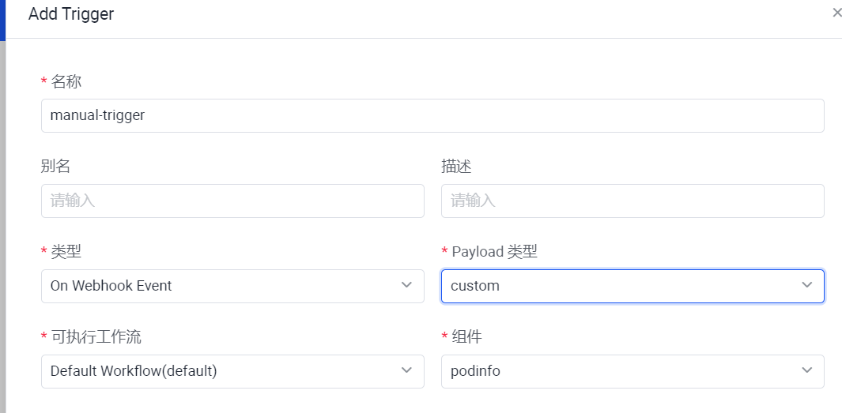
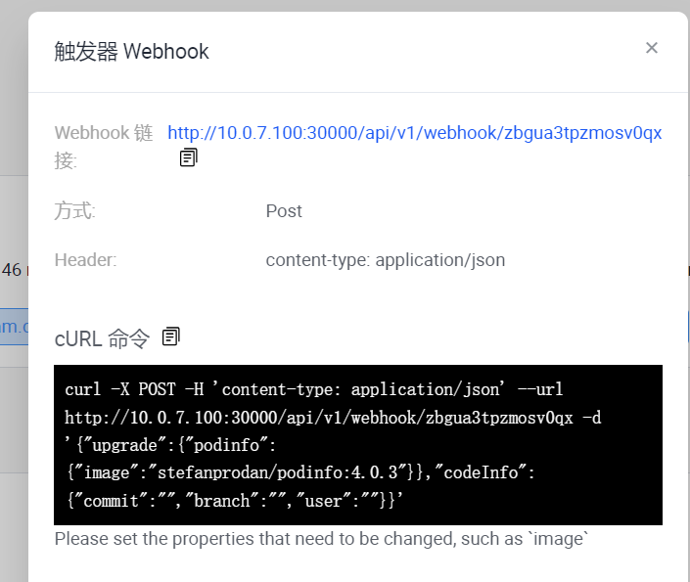
触发器使用
进入需触发应用，创建触发器
执行指令更换镜像手动触发

Slide 55
KubeVela快速入门
工具集成：KubeVela配置使用GitOps方式进行交付
GitOps交付
Produced By 小杨哥

Slide 56
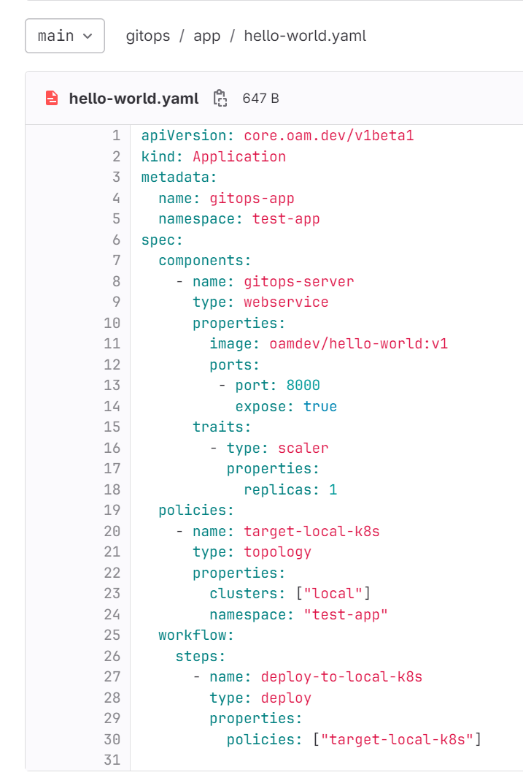
KubeVela通过GitOps部署应用
GitOps：即使用Git的方式部署应用
在gitlab存放yaml文件
# 运行相关文件
kubectl apply -f git-secret.yaml
vela up -f gitops.yaml

Slide 57
KubeVela快速入门
实现报警：配置报警
报警
Produced By 小杨哥

Slide 58
报警
通过if判断流水线构建完成发出报警成功或失败的提醒
vela up -f alert-app.yaml

Slide 59
KubeVela快速入门
实现用户权限管理配置
权限配置
Produced By 小杨哥

Slide 60
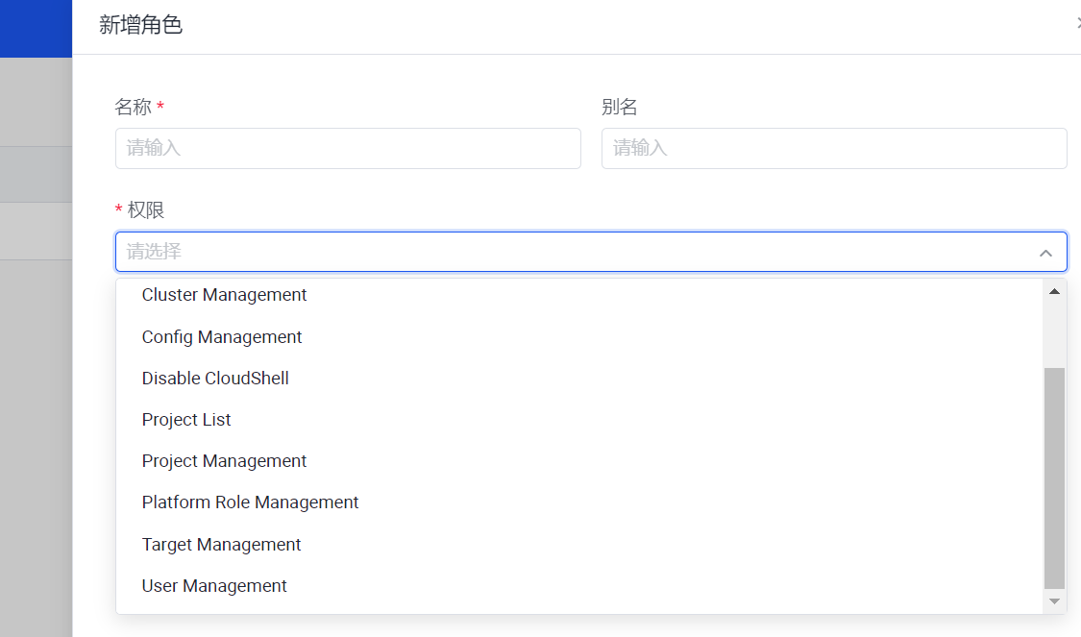
平台管理权限
平台权限控制，拥有平台的权限

Slide 61
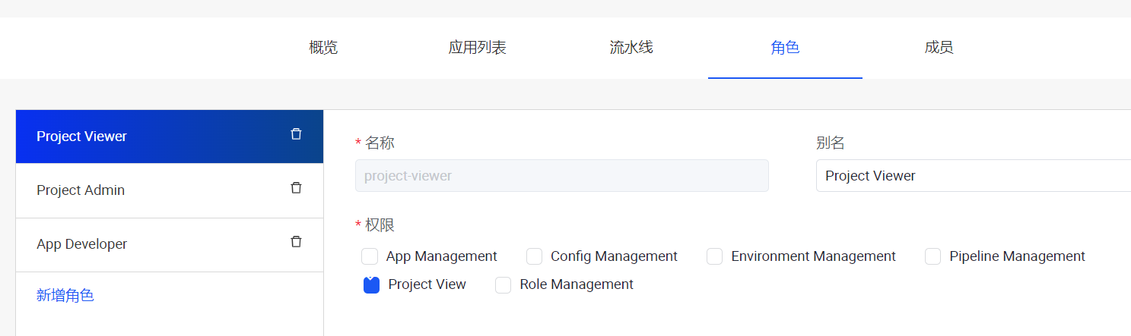
项目管理权限
项目权限控制，拥有管理项目的权限

Slide 62
KubeVela快速入门
初步实战1：多个内置组件使用操作
组件操作
Produced By 小杨哥

Slide 63
常见组件介绍使用
# 组件地址
https://kubevela.net/zh/docs/end-user/components/references
# 常用组件
worker webservice raw kustomize k8s-objects daemon cron-task task helm
# 查看组件
vela show 组件名

Slide 64
KubeVela快速入门
初步实战2：多个内置运维特征使用操作
运维特征
操作
Produced By 小杨哥

Slide 65
常见运维特征介绍使用
# 运维特征地址
https://kubevela.net/zh/docs/end-user/traits/references
# 常用运维特征
annotations cpuscaler env expose gateway hpa init-container k8s-update-strategy labels lifecycle
resource scaler startup-probe storage service-account
# 查看运维特征
vela show 运维特征

Slide 66
KubeVela快速入门
初步实战3：多个内置策略使用操作
内置策略
操作
Produced By 小杨哥

Slide 67
常见内置策略介绍使用
# 内置策略地址
https://kubevela.net/zh/docs/end-user/policies/references
# 常见内置策略
Topology
组件应该部署到的集群环境
Override
描述部署资源时要覆盖的配置

Slide 68
KubeVela快速入门
初步实战4：多个内置工作流步骤使用操作
内置工作流
操作
Produced By 小杨哥

Slide 69
常见内置工作流步骤介绍使用
# 内置工作流地址
https://kubevela.net/zh/docs/end-user/workflow/built-in-workflow-defs
# 常用内置工作流
deploy suspend notification vela-cli

Slide 70
KubeVela快速入门
进阶模块讲解1:
cue基础语法学习
cue语法学习
Produced By 小杨哥

Slide 71
cue环境安装
# 接入gitops
go install cuelang.org/go/cmd/cue@latest
// float
a: 1.5
// int
b: 1
// string
c: "blahblahblah"

Slide 72
数组 结构体
// array
d: [1, 2, 3, 1, 2, 3, 1, 2, 3]
// struct
f: {
a: 1.5
b: 1
d: [1, 2, 3, 1, 2, 3, 1, 2, 3]
g: {
h: "abc"
}
}

Slide 73
布尔与自定义类型
// bool
e: true
// null
j: null
// custom
#abc: {
x: int
y: string
z: {
a: float
b: bool
}
}
执行文件 cue export second.cue

Slide 74
选填变量
a: string | int a: *1 | int
a ?: int
#my: {
x ?: string
y : int
z ?:float
}

Slide 75
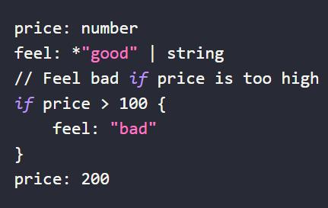
条件判断
if parameter.gatewayHost != _|_ {
"ingress.controller/host": parameter.gatewayHost
}

Slide 76
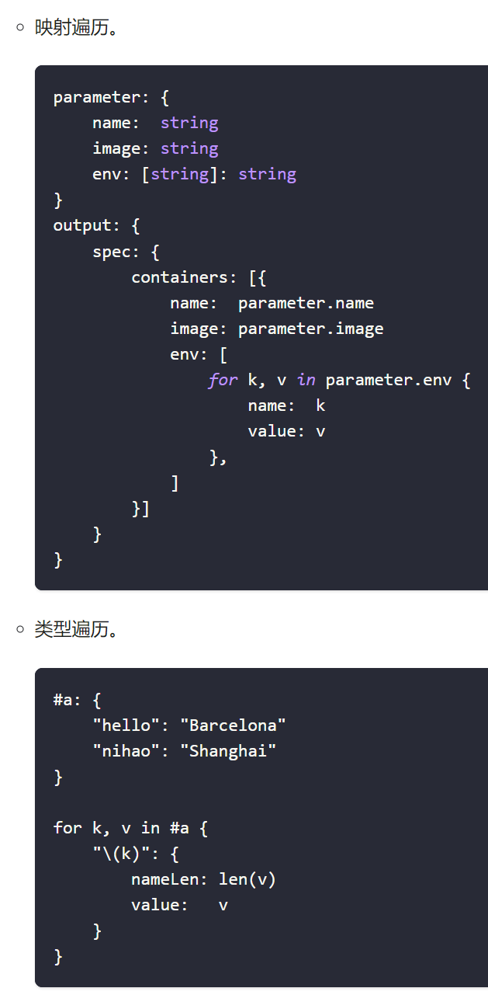
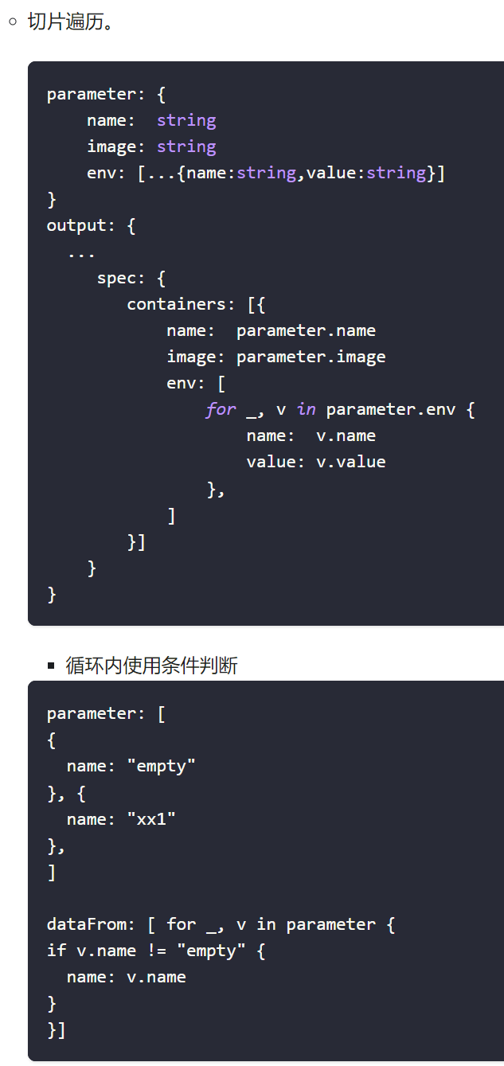
遍历

Slide 77
KubeVela快速入门
进阶模块讲解2: 自定义cue扩展模块
自定义cue
Produced By 小杨哥

Slide 78
init与vet的使用
# 初始化脚手架
vela def init my-trait -t trait --desc "My trait description."
# yaml到cue的自动转换
vela def init my-comp -t component --desc "My component." --template-yaml ./my-deploy.yaml > my-comp.cue
# 验证语法
vela def vet my-comp.cue

Slide 79
apply与get的使用
# 将模块部署到集群中
vela def apply my-comp.cue --dry-run
# 查看具体模块语法
vela def get my-comp
# 查看模块列表
vela def list -t component/trait/workflow-step/policy

Slide 80
edit与delete的使用
# 编辑模块
EDITOR=vim vela def edit my-comp
# 删除模块
vela def del my-comp -n vela-system

Slide 81
KubeVela快速入门
进阶模块讲解3: 模块定义项目实战
模块定义
实战
Produced By 小杨哥

Slide 82
自定义gateway模块实战
# 添加注解
annotations?: [string]: string
if parameter.annotations != _|_ {
for key, value in parameter.annotations {
"\(key)": "\(value)"
}
}

Slide 83
模块配置运行测试
# 在gateway-app.yaml文件添加注解运行
vela up -f gateway-app.yaml
# 验证是否生效
kubectl get ingress -n test-app -o yaml

Slide 84
KubeVela快速入门
KubeVela利用GitOps方式将Go项目部署至k8S集群
项目实战
Produced By 小杨哥

Slide 85
项目实战部署
# 接入gitops
kubectl apply -f gitops.yaml
把go-deploy.yaml文件上传到gitlab指定仓库位置

Slide 86
KubeVela快速入门
本章小结
章节总结
Produced By 小杨哥

Slide 87
重点掌握
1、熟悉内置组件、运维特征、策略、工作流的使用
2、能看懂cue模板并进行改进
3、熟悉使用GitOps方式部署应用

